Slide 1
Management kulturních institucí
Letní semestr 2024/2025

Slide 2
Co je obsahem předmětu
Základní oblasti:
1) základní informace o struktuře institucí a jejich legislativní a organizační zakotvení,
2) konkrétní oblasti práce v rámci managementu (finance, personalistika, projektové řízení vs. institucionální přístup),
3) komunikace a propagace, včetně krizového řízení.

Slide 3
Základní oblasti témata
Druhy kulturních institucí podle zaměření, právní subjektivity a zřizovatele.
Za vším hledej lidi (HR)
Interní komunikace – aneb už brzy ve vašem muzeu
Intranety
Setkání
Finanční zdroje, struktura financování.
Sponzoring, fundraising.
Náš návštěvník – náš pán (customer care)
Krizové řízení a mimořádné situace.
Muzeum 2.0 – nová vizuální identita

Slide 4
Konkrétní oblasti – příklady
Bezpečnost a krizové řízení
Krizové plány
Krizové situace – povodně, krádež
Personalistika
Organizační změny
HR
Řízení vědy a výzkumu
Institucionální financování
Projektové financování
Sponzoring a fundraising

Slide 5
Literatura – zdroje
Lord D. G., Manual of Museum Management: for Museum in Dynamic Change, Third Edition, 2024
Půček J. M., Ochrana F., Plaček M., Museum management: Opportunities and Threats for Successful Museums, 2021
Barry, Bryan W., Strategic Planning Workbook for Nonprofit Organizations, Saint Paul: Amherst H. Wilder Foundation 2008.
Dubberly, Sara, Organizing Your Museum: The Essentials, Washington DC: American Association of Museums 2004.
Moore, Kevin, Museum Management, London, New York: Routledge 1994.
Ochrana, František; Michal Plaček; Milan Jan Půček, Management a hospodaření muzeí, Praha: Karolinum 2018.
Pernica, Petr, Nový pohled na kulturu – Logistika kultury, Praha: Academia 2017.
Rektořík, Jaroslav, Vladimír Hyánek, Simona Škarabelová, Růžena Lukášová, Jiří Winkler, Hana Jurajdová, Jarmila Fojtíková a Zuzana Prouzová. Organizace neziskového sektoru. Základy ekonomiky, teorie a řízení. Třetí vydání. Praha: Ekopress, s.r.o., K Mostu 124, Praha 4, 2010. 188 s.
Svoboda František, Škarabelová Simona, Ekonomika kultury, Brno: Masarykova Univerzita 2020.
Škarabelová, Simona. Když se řekne nezisková organizace. 1. vydání. Brno: Masarykova univerzita 2002. 130 s.
Zlámal, Jaroslav a kol., Management – základy managementu, Praha: Computer Media 2020.

Slide 6
Legislativa
Vyhláška č. 66/1988 Sb., kterou se provádí zákon č. 20/1987 Sb., o státní památkové péči
Vyhláška Ministerstva kultury č. 275/20 00 Sb., kterou se provádí zákon č. 122/2000 Sb., o ochraně sbírek muzejní povahy a o změně některých dalších zákonů
Vyhláška č. 645/2004 Sb., kterou se provádějí některá ustanovení zákona o archivnictví a spisové službě a o změně některých zákonů
Vyhláška č. 645/2004 Sb., kterou se provádějí některá ustanovení zákona o archivnictví a spisové službě a o změně některých zákonů
Zákon č. 320/2001 Sb., o finanční kontrole
Zákon č. 219/2000 Sb., o majetku státu
Zákon č. 563/199 Sb., o účetnictví
Zákon č. 122/2000 Sb., o ochraně sbírek muzejní povahy
Zákon č. 250/2000 Sb. o rozpočtových pravidlech územních rozpočtů
Zákon č. 416/2004Sb. - vyhláška, kterou se provádí zákon č. 320/2001 o finanční kontrole
Zákon č. 134/2016 sb. – o zadávání veřejných zakázek

Slide 7
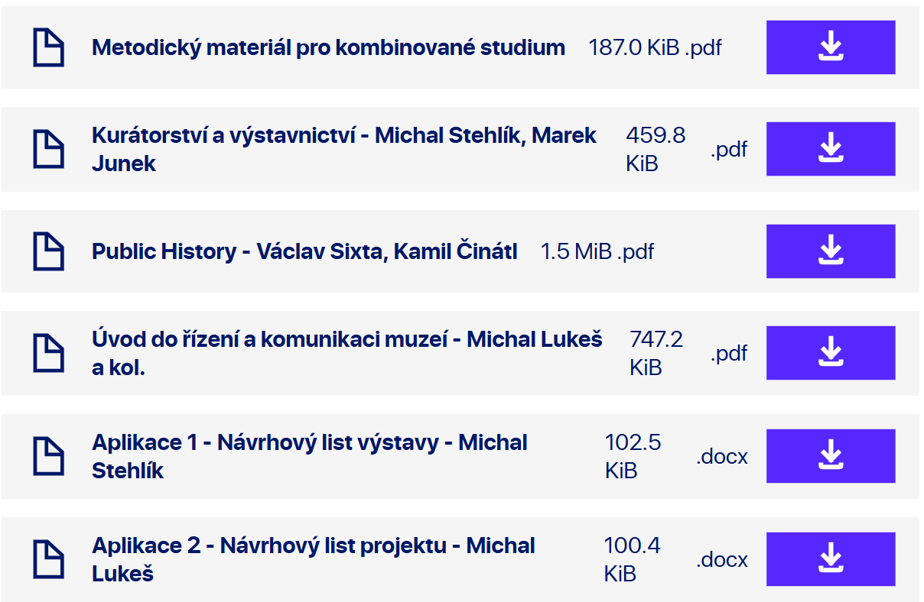
Atestace – projekt
Kombinovaní studenti muzejních studií
Individuální úkol

